Slide 1
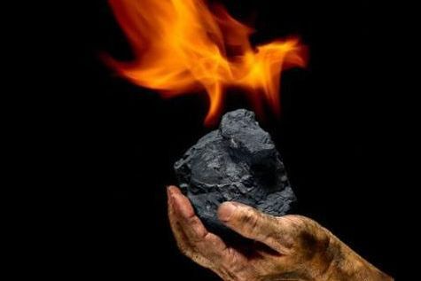
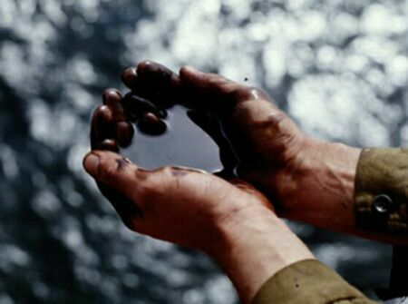
Минеральные ресурсы и их использование.
Торшина Е.А.
учитель географии МАОУ СОШ №17
г. Липецка

Slide 2
Способы добычи полезных ископаемых (ПИ)
Твердые ПИ
Жидкие и газообразные ПИ

Slide 3
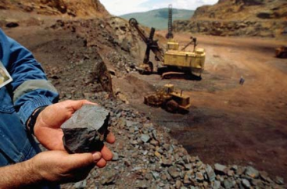
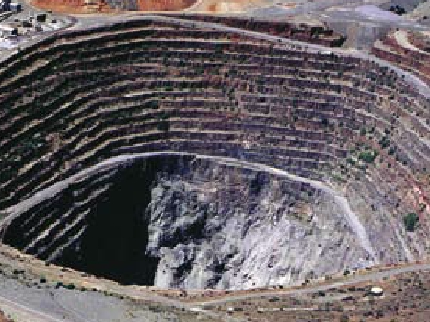
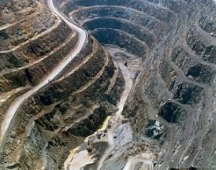
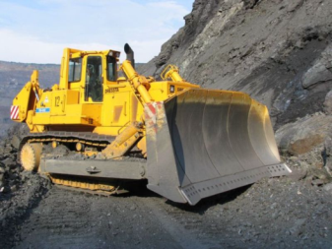
Открытый (в карьерах) способ добычи

Slide 4
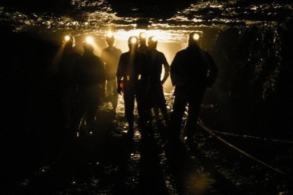
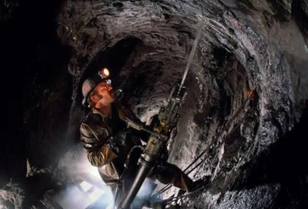
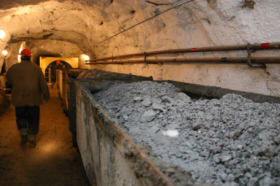
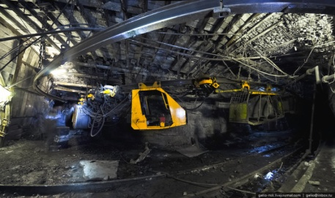
Закрытый (шахтный) способ добычи

Slide 5
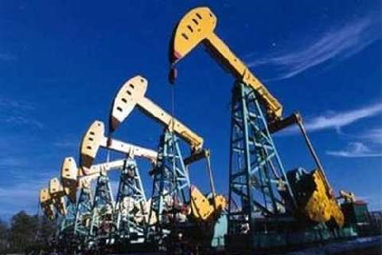
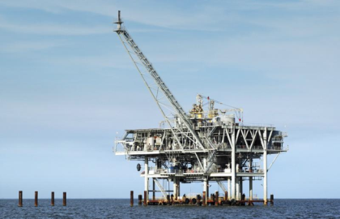
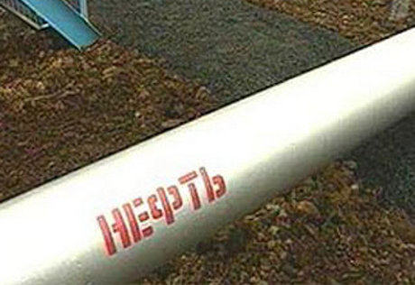
Добыча нефти и газа

Slide 6
Способы добычи полезных ископаемых (ПИ)
Твердые ПИ
Открытый
(в карьерах)
Закрытый, подземный
(в шахтах)
Жидкие и газообразные ПИ
фонтанный способ
насосный способ

Slide 7
!
Я все понял, у меня все получилось!!!
?
Я ничего не понял, с нетерпением ждал конца урока.
. На уроке было неинтересно.

Slide 8
Домашнее задание
Учебник &13,
Тренажер с.21 №19, 20, с.30 №7 ;
к/к с.10 – 11, месторождения полезных ископаемых.

